Slide 1
ARTE ASTURIANO
Siglo IX

Slide 2
ETAPAS
Prerramirense. Reinado de Alfonso II (792-842)
Ramirense. Ramiro I (842-850) Etapa de plenitud
Posramirense. Reinado de Alfonso III (866-910) Elementos mozárabes (arco herradura islámico)
CONTEXTO HISTÓRICO

Slide 3
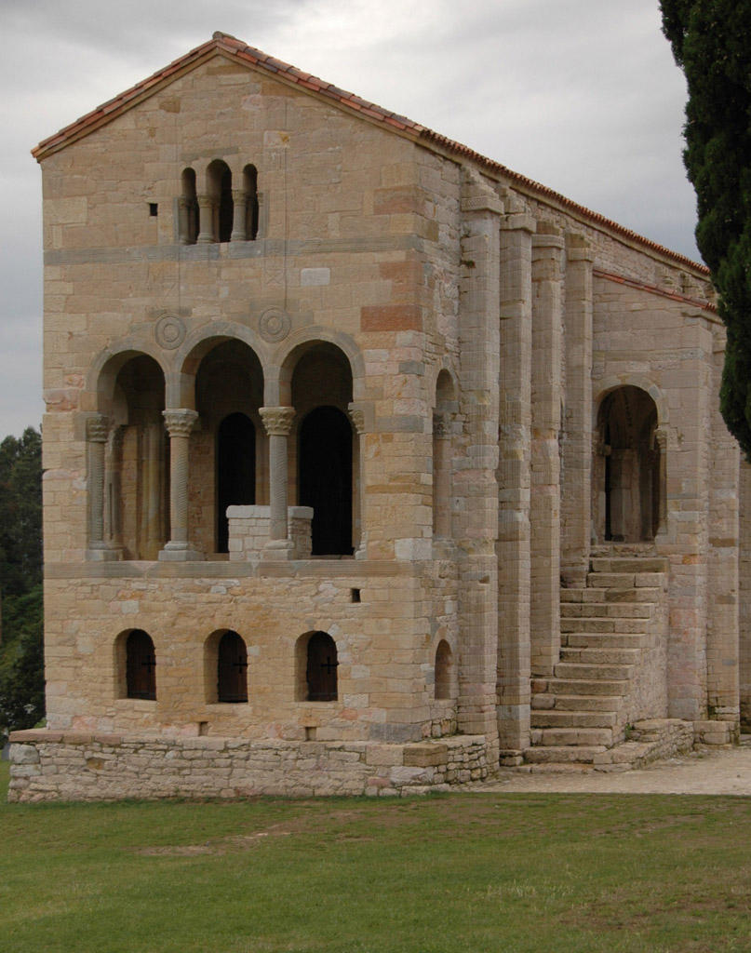
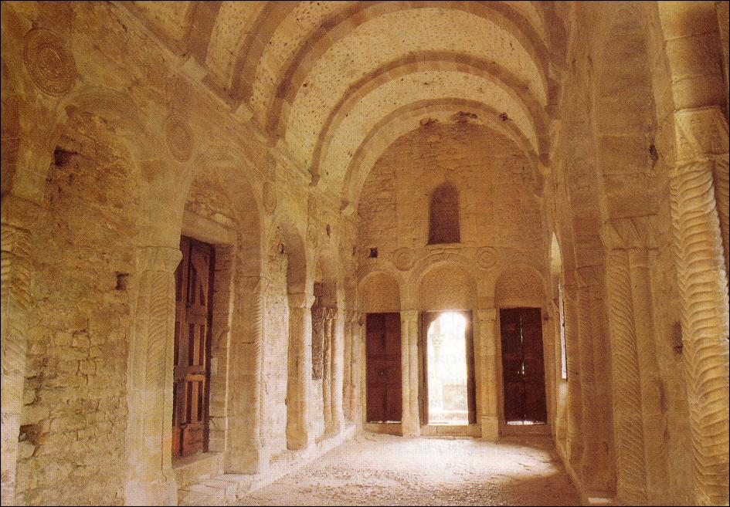
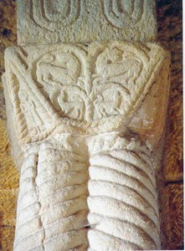
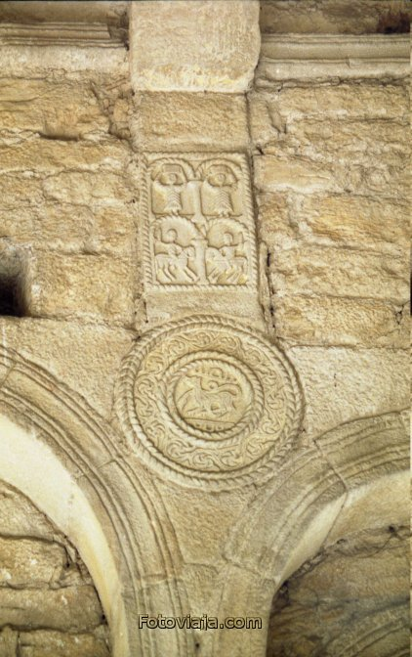
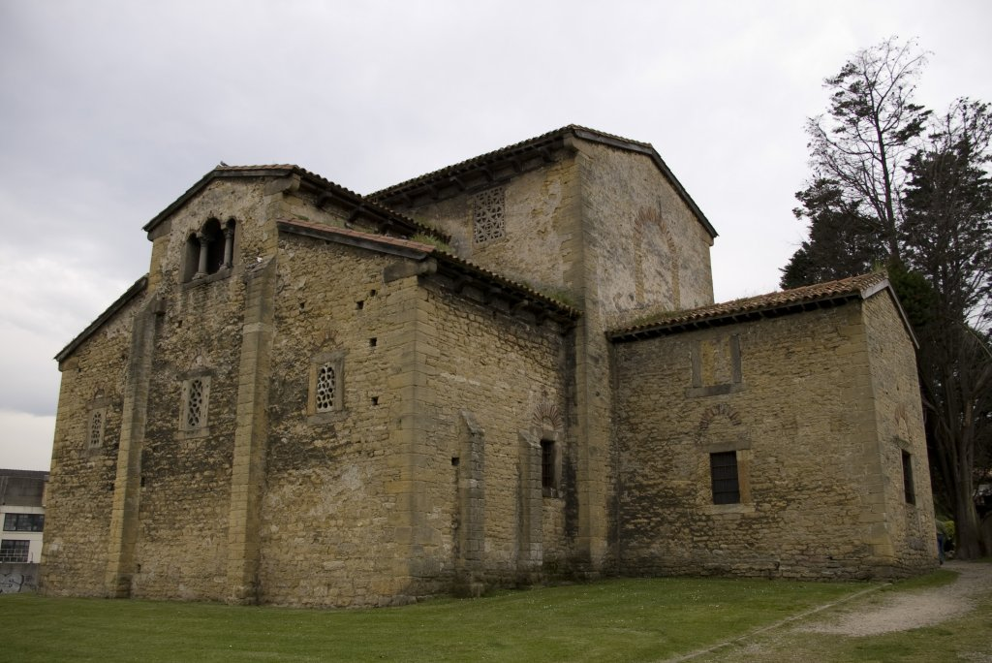

Slide 4
ARQUITECTURA
Obras: Iglesias y pequeños palacios
Características:
Arcos de medio punto, a veces peraltado
Planta basilical de 1 ó 3 naves, transepto (iconostasis), y ábsides rectangulares
Bóveda de cañón, reforzado con arcos fajones
Contrafuertes exteriores, soportan peso de las bóvedas
Muros de pequeños bloques de piedra tallados de forma irregular (sillarejo)
Decoración: medallones, celosías, fustes de cuerda
Cámara secreta (del tesoro) encima de la nave central
Aspecto elevado del edificio

Slide 5
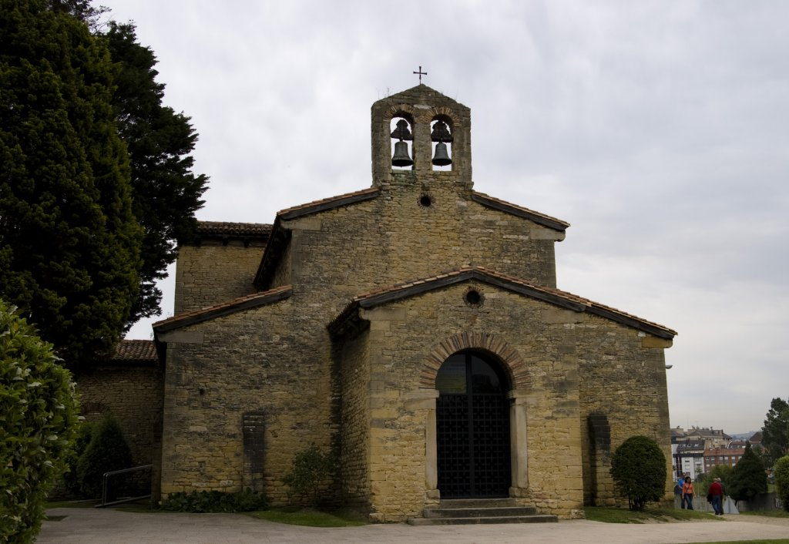
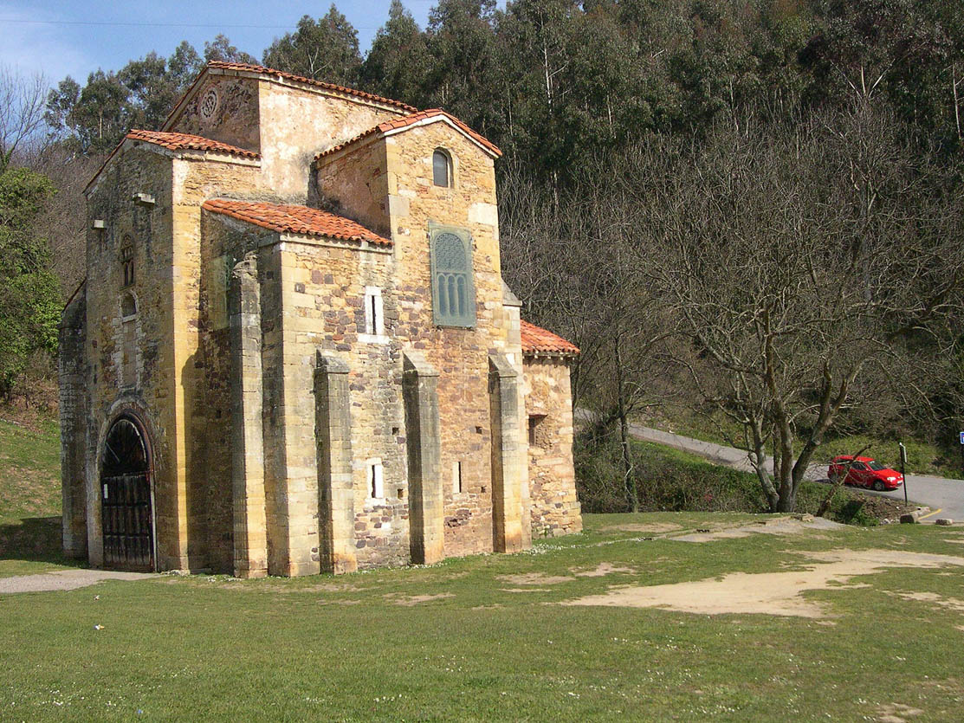
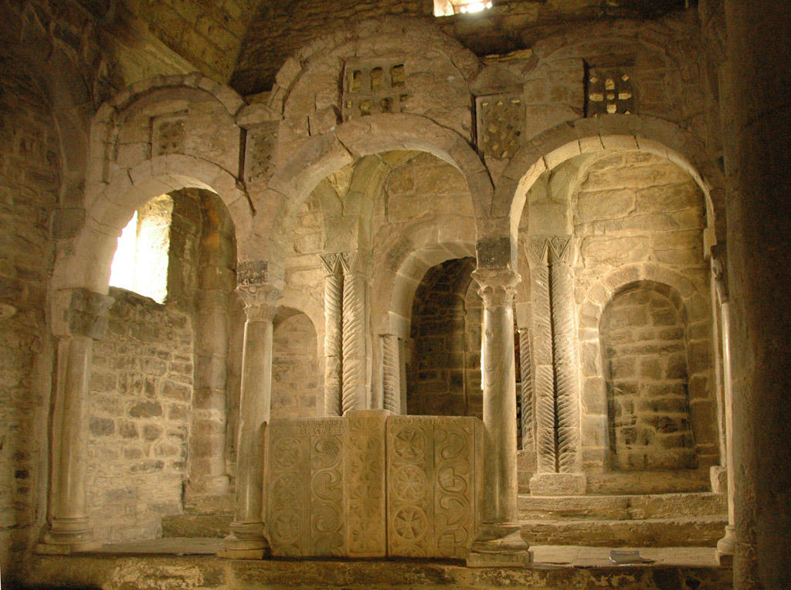
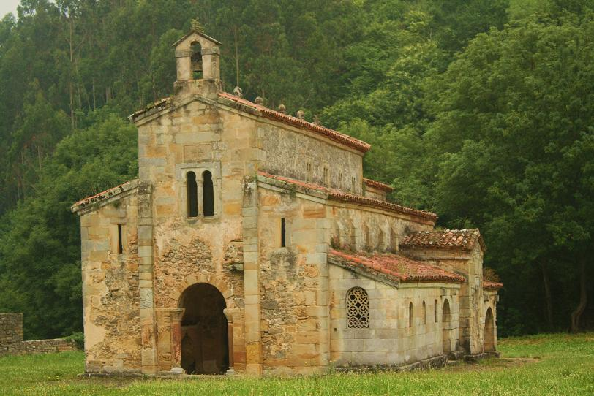
OBRAS MÁS IMPORTANTES:
San Julián de los Prados
Santa María del Naranco
San Miguel de Lillo
Santa Cristina de Lena
San Salvador de Valdediós

Slide 6
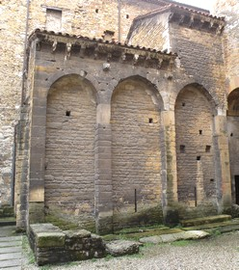
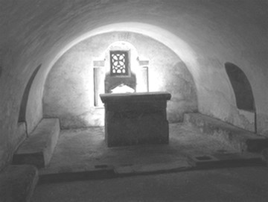
Cámara Santa Catedral de Oviedo

Slide 7
San Julián de los Prados

Slide 8
San Julián de los Prados

Slide 9
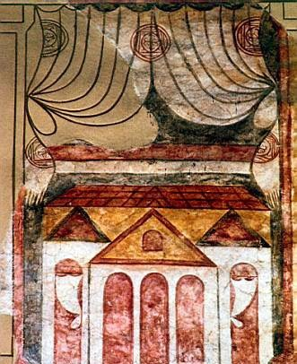
San Julián de los Prados

Slide 10
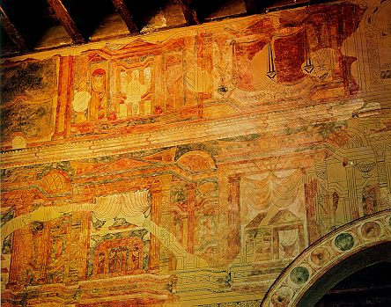

Slide 11
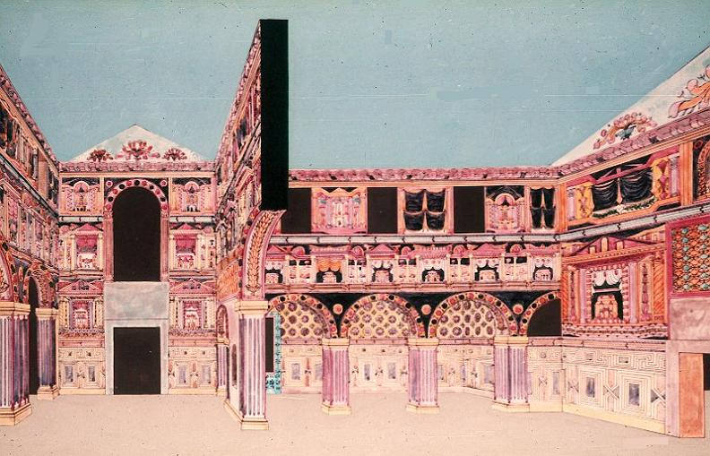

Slide 12
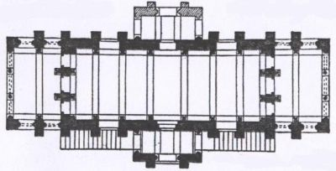
Santa María del Naranco S.IX

Slide 13
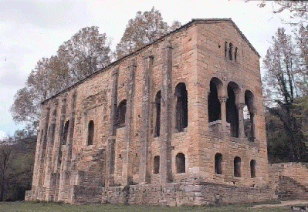
Santa María del Naranco S.IX

Slide 14
Interior Santa María del Naranco

Slide 15
Decoración columnas sogueadas y medallones

Slide 16
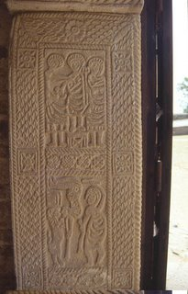
San Miguel de Lillo

Slide 17
Santa Cristina de Pola de Lena

Slide 18
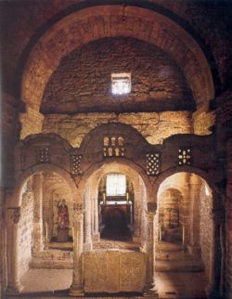
Iconostasis. Santa Cristina de Lena

Slide 19
San Salvador de Valdediós

Slide 20
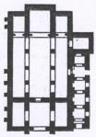
Planta San Salvador de Valdediós

Slide 21
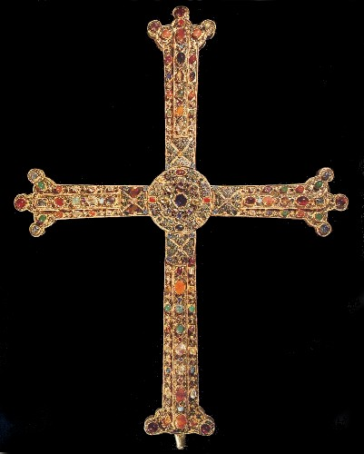
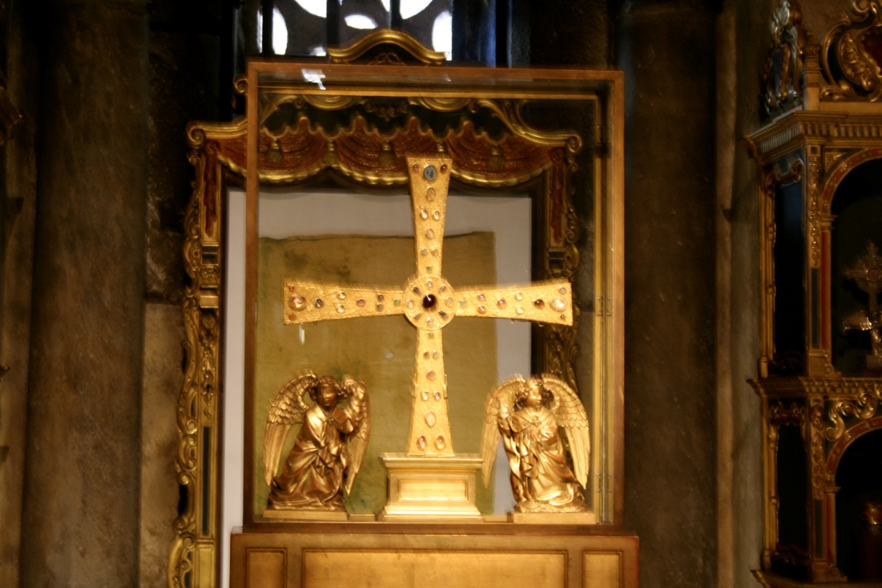
ORFEBRERÍA
Cruz de los Ángeles
Cruz de la Victoria

